Slide 1
Результаты аудита системы стратегического управления
АО «Предприятие»
Для должность
Подготовлено подразделением
Месяц, 2018

Slide 2
Назначение документа, цель и предпосылки работ
В данном документе представлены результаты аудита системы стратегического управления* АО «Предприятие» и предложение по реализации проекта совершенствования системы
Основная цель работы
Анализ состояния и определение направлений совершенствования системы стратегического управления АО «Предприятие»
Основные задачи
Оценка особенностей процесса стратегического управления* и определение его соответствия отраслевой специфике
Анализ содержания актуальной стратегии АО «Предприятие»
Анализ качества регламентной документации процесса
Определение рисков поддержания долгосрочной конкурентоспособности, связанных с несовершенством системы стратегического управления
* Значение терминов указано в разделе «Термины и определения» Приложения к настоящей презентации

Slide 3
Проект решения (можно предложить в конце презентации)
Утвердить результаты аудита…
Разработать план улучшений системы…
…

Slide 4
Оценка состояния системы стратегического управления компании по результатам анкетирования*
Стратегические процессы – 2,68
Реализация стратегии – 3,24
Удовлетворительный уровень развития стратегического управления (3+)
Неудовлетворительный уровень развития стратегических процессов (3-)
Существующий уровень недостаточен для системной и результативной работы по управлению стратегическими изменениями
Система управления способна сравнительно быстро и продуманно отреагировать на изменения рынка, но результативность реализации принятых стратегических решений может быть недостаточной
Стратегический диалог – 3,44
Содержание стратегии – 3,64
Зона
истощения
Нейтральная
зона
Зона
развития
Зона
разрушения
Зона
лидерства
Рис. Результаты анкетирования по оценке качества системы стратегического управления
* Краткое описание методики проведения аудита в Приложении 3

Slide 5
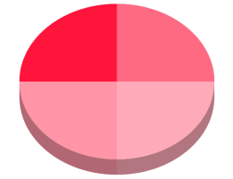
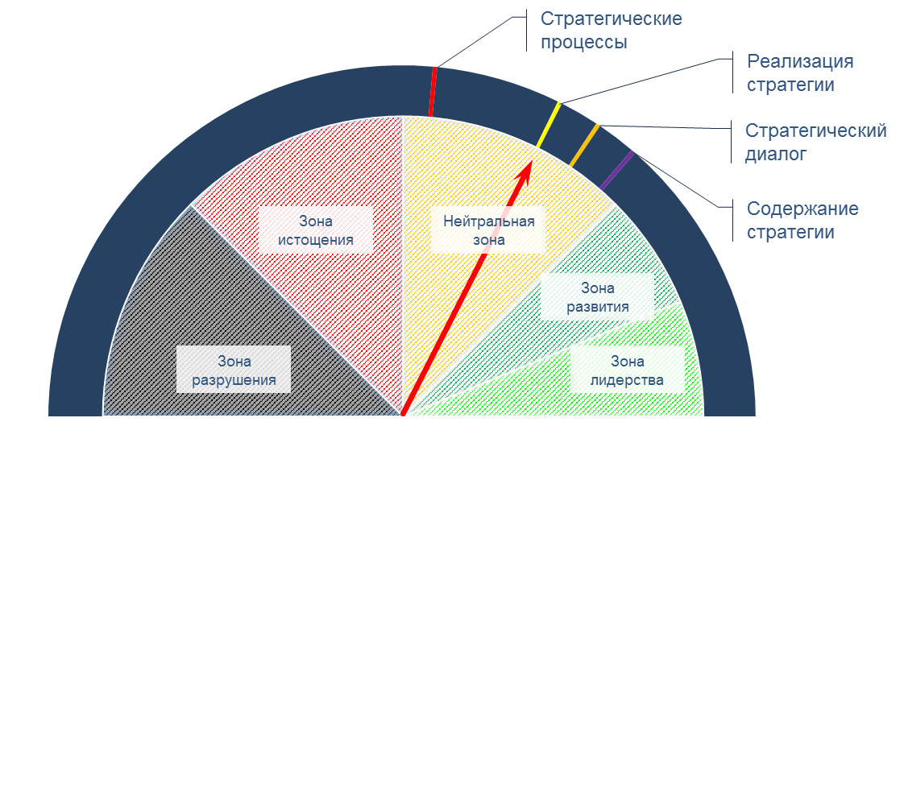
Детализация результатов на диаграмме Dynamic Strategy Radar
Управление
интеллектуальным
капиталом
Качество основных элементов определяется средневзвешенными значениями отдельных параметров
Мониторинг
реализации стратегии
ДЕТАЛИЗАЦИЯ ОЦЕНОК
(цвет сектора означает
уровень развития элемента
стратегического управления)
3,25
РЕАЛИЗАЦИЯ СТРАТЕГИИ
3,24
3,64
СОДЕРЖАНИЕ СТРАТЕГИИ
2,68
СТРАТЕГИЧЕСКИЕ ПРОЦЕССЫ
СТРАТЕГИЧЕСКИЙ ДИАЛОГ
3,44
3,25
РЕАЛИЗАЦИЯ СТРАТЕГИИ
3,24
3,64
СОДЕРЖАНИЕ СТРАТЕГИИ
2,68
СТРАТЕГИЧЕСКИЕ ПРОЦЕССЫ
СТРАТЕГИЧЕСКИЙ ДИАЛОГ
3,44
Трансформация стратегии
Методология стратегического управления
Целевой процесс стратегического управления
СТРАТЕГИЧЕСКИЕ ПРОЦЕССЫ ТРЕБУЮТ УЛУЧШЕНИЯ
Организационный
охват

Slide 6
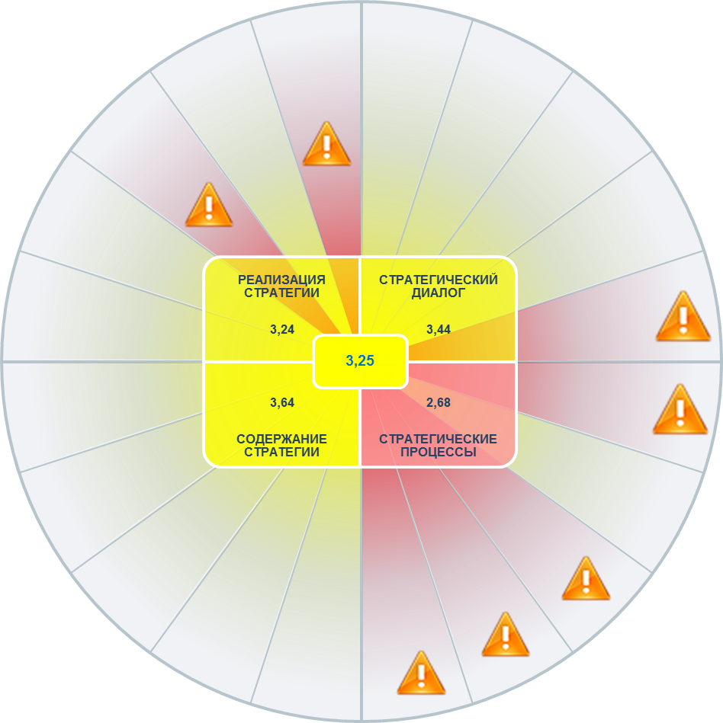
Детализация результатов анкетирования на радарной диаграмме и выводы
Требуется улучшение управленческих процессов в области каскадирования и реализации стратегий
Инфраструктура для эффективной адаптации организации к изменениям внешней среды не развита – изменения происходят в ручном режиме
Стратегия фокусируется на поиске и использовании внешних источников конкурентоспособности, анализ внутренних источников и управление ими для более эффективной реализации стратегии развития не производится
Наблюдаются элементы реактивной (реакционной) модели развития, когда большинство изменений происходят как результат изменения конъюнктуры (рынков, клиентов, технологий), а не за счет планомерной работы по формированию рынка и новых сервисных продуктов
Отсутствие регламентации процесса (а значит утвержденных требований периодичности выполнения задачи) препятствует систематической обработке, детализации, каскадированию и мониторингу реализации стратегий, что означает фактическое отсутствие регулярных процессов, следствием чего является то, что разработанная стратегическим блоком стратегия остается «мертвым», преимущественно маркетинговым, документом
Управление
интеллектуальным
капиталом
Мониторинг
реализации стратегии
Трансформация стратегии
Методология стратегического управления
Организационный
охват
Целевой процесс стратегического управления
Рис. Диаграмма качества отдельных параметров системы стратегического управления

Slide 7
Анализ степени равномерности развития элементов системы стратегического управления
Средняя оценка по результатам анкетирования
Из-за неравномерности развития элементов системы стратегического управления функционирование всей системы затруднено – качественные результаты одного модуля (подсистемы) не могут полноценно использоваться в других модулях (подсистемах)
Выраженные провалы в развитии стратегических процессов на всех уровнях управления компании и в планировании интеллектуальных ресурсов влияют на:
трансляцию стратегии сверху вниз
формирование планов (подразделений и сотрудников), привязанных к стратегии компании
качество планирования «тонких» ресурсов, таких как, отношенческие и организационные составляющие интеллектуального капитала
Отсутствие регламентных требований (а значит утвержденных требований периодичности выполнения задачи) препятствует систематической обработке, детализации, каскадированию и мониторингу реализации стратегий, что влечет за собой фактическое отсутствие регулярных процессов и разработанная стратегическим блоком стратегия остается «мертвым», преимущественно маркетинговым, документом
Пример компании с низким уровнем оценки

Slide 8
Детальная характеристика элементов системы стратегического управления компании
СТРАТЕГИЧЕСКИЙ ДИАЛОГ
Инициирование стратегического процесса
СТРАТЕГИЧЕСКИЕ РУТИНЫ (ПРОЦЕССЫ)
Методология стратегического управления
Ответственность за стратегическое управление
Целевой процесс стратегического управления
Информационные системы
Организационный охват
СОДЕРЖАНИЕ СТРАТЕГИИ
Аналитическая поддержка
Целевая бизнес-модель
Процессная модель
Стратегические цели
Стратегические инициативы
РЕАЛИЗАЦИЯ СТРАТЕГИИ
Адаптация системы управления под изменения
Каскадирование стратегических целей
Мониторинг реализации стратегии
Управление стратегическими инициативами
Управление интеллектуальным капиталом (ИК)
Трансформация стратегии
Фокус управления
Внутренние стратегические коммуникации
Внутренний консенсус
Стратегический диалог развит удовлетворительно, что способствует развитию коммуникаций между уровнями управления (верхним и средним) и созданию согласованных стратегий (без четких требований регламентов к их содержанию)
Наблюдается средняя степень консенсуса в определении подходов к стратегическому планированию – это, возможно, влияет на динамику трансформации стратегии (скорости ее разработки, согласования и утверждения)
Методология стратегического управления в виде документа, описывающего применяемые при разработке стратегии методы, отсутствует
Процессы разработки стратегий на уровне организации не регламентированы, а соответствующий отраслевой регламент не охватывает внутренние процессы
Существующие процессы направлены на реализацию требований отраслевых стандартов, т.е. на удовлетворение требований вышестоящих организаций
Стратегия фокусируется на бизнес целях, которые довольно подробно детализированы, однако, данные цели не каскадируются в конкретных долгосрочных планах подразделений (департаментов, отделов и управлений) – фактически нет каскадирования стратегии на уровень исполнения
Цели описываются в рыночных показателях и результатах бизнес проектов, а функциональные стратегии не разрабатываются даже для верхнего уровня управления (области продаж, логистики, финансов и т.п.)
Настройка некоторых механизмов управления (как правило, это оргструктура и финансы) на реализацию стратегии происходит на основе отдельных, как правило, несистемных и локальных решений, что способствует перевесу текущих потребностей над долгосрочными интересами
Управление проектами не системно, децентрализовано, не интегрирует в себе полный жизненный цикл стратегических инициатив, распределяется в различных центрах (проектный комитет, проектные офисы в различных блоках)

Slide 9
Возможные решения для исправления существующей ситуации с учетом отраслевых особенностей компании
СТРАТЕГИЧЕСКИЙ ДИАЛОГ
Инициирование стратегического процесса в компании
Внутренний консенсус по стратегическому управлению
Внутренние стратегические коммуникации
Фокус управления
Трансформация стратегии
СТРАТЕГИЧЕСКИЕ РУТИНЫ (ПРОЦЕССЫ)
Методология стратегического управления
Ответственность за стратегическое управление
Целевой процесс стратегического управления
Информационные системы
Организационный охват
СОДЕРЖАНИЕ СТРАТЕГИИ
Аналитическая поддержка стратегического управления
Целевая бизнес-модель
Процессная модель
Стратегические цели
Стратегические инициативы
РЕАЛИЗАЦИЯ СТРАТЕГИИ
Адаптация системы управления под стратегию
Каскадирование стратегических целей
Мониторинг реализации стратегии
Управление стратегическими инициативами
Управление интеллектуальным капиталом (ИК)
Регламентировать процесс разработки, утверждения и мониторинга исполнения стратегий
Разработать единый для организации подход к стратегическому планированию и мониторингу реализации стратегий в части применяемых методов анализа и планирования (методологию)
Дополнить стратегию планами по развитию внутренних факторов конкурентоспособности компании, обеспечивающих эффективный захват и использование рыночных возможностей
Начать процесс создания стратегически ориентированной организации через вовлечение сотрудников в процесс разработки и реализации стратегий
Разработать, внедрить и интегрировать с регламентами ГК «…» методологию разработки планов (стратегических, функциональных, операционных) и регламент стратегического управления
Через требования регламентов и методик обеспечить полноценное каскадирование и фиксацию стратегических целей в стратегиях всех уровней (КПЭ – вспомогательный инструмент мониторинга)
Организовать полноценное администрирование и координацию процесса стратегического управления
Ввести периодическую отчетность по реализации бизнес и функциональных стратегий компании
Определить состав, разработать и синхронизировать между собой (согласовать на предмет противоречий со смежниками) функциональные стратегии (продажи, финансы, логистика, управление персоналом, организационное развитие, ИТ и др.) на срок 3-5 лет в рамках процесса каскадирования бизнес стратегии
Разработать и синхронизировать подробные годовые функциональные планы подразделений с мероприятиями, направленными на поддержку реализации стратегии
Развивать компетенции стратегического планирования в блоках и их подразделениях для создания качественных функциональных стратегий на нижних уровнях управления
Повысить роль Проектного комитета, развивать проектные компетенции и инструментарий на всех уровнях управления, ввести четкие требования по применению проектного управления в практике
Планировать и контролировать все критические для реализации стратегии ресурсы (не только финансы и персонал)
Развить процесс организационного развития как основной инструмент «настройки» механизмов управления компании на реализацию стратегии развития
Включить в систему мониторинга реализации стратегии элементы сбалансированной системы показателей

Slide 10
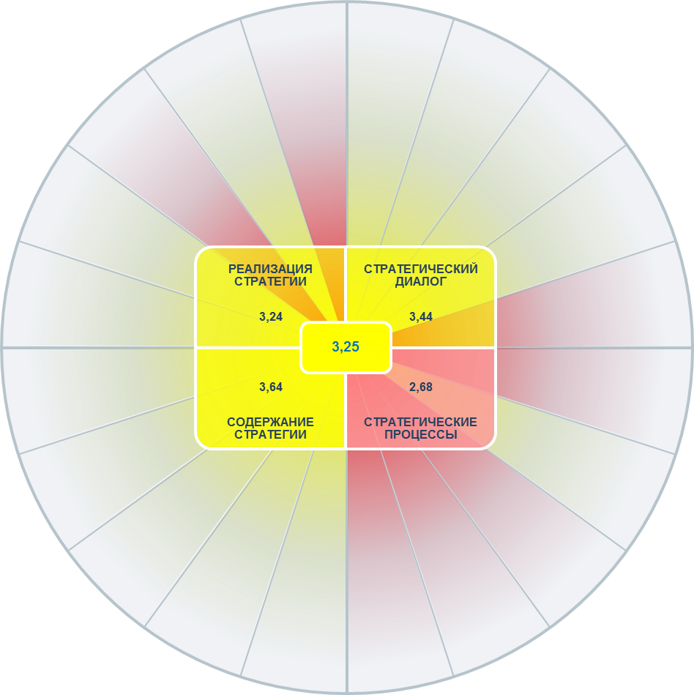
Общая характеристика основных элементов системы стратегического управления компании
При существующей децентрализованной модели управления проектами и фрагментарном применении проектного управления возможны срывы сроков реализации, ресурсные ограничения и дисбалансы при реализации стратегий
Несистемная адаптация механизмов управления под стратегию уменьшает вероятность ее реализации (процесс «настройки» и централизованного управления им через организационное развитие только зарождается)
Существующая система целеполагания через КПЭ недостаточна и неинформативна с точки зрения планирования работ (как минимум 40% КПЭ, зависят не от сотрудника, а от множества факторов)
Необходимо планировать действия по достижению КПЭ, т.е. фактически разрабатывать стратегии достижения целей и определять необходимые для их реализации ресурсы
Глубоко анализируются отраслевые тенденции и угрозы и варианты ответа на них
Вопросы внутренней организации работы, совершенствования механизмов управления, человеческого и организационного капитала не рассматриваются
Отсутствие регламентных требований создает разрыв между целями компании и мероприятиями подразделений, заключающийся в недостаточной проработке долгосрочных планов, а значит и несистемном контроле их реализации на нижних уровнях (нет долгосрочного плана – нет и отчета)
Стратегические планы и проекты, если и не «тонут» в «текучке» подразделений, требуют повышенного управленческого внимания со стороны инициаторов и высшего руководства

Slide 11
Возможные решения для улучшения существующей ситуации
В области стратегических процессов
Регламентировать процесс разработки, утверждения и мониторинга исполнения стратегий
В области содержания стратегий
Определить состав, разработать и синхронизировать между собой функциональные стратегии на период 3-5 лет в областях продаж, финансов, логистики, управления персоналом, оргразвития, ИТ и др.
В области проектного управления
Распространить полномочия Проектного комитета на все стратегические проекты
Через требования регламентов обеспечить полноценное каскадирование в виде функциональных стратегий
Организовать администрирование и координацию процесса стратегического управления
Ввести периодическую отчетность по реализации бизнес и функциональных стратегий компании
Планировать и контролировать все критические для реализации стратегии ресурсы (не только финансы и персонал)
В области обучения и развития
Разработать Методологию стратегического управления
Развить процесс оргразвития в качестве основного инструмента «настройки» механизмов управления на реализацию стратегии
Развивать проектные компетенции и инструментарий на всех уровнях управления
Ввести четкие требования по применению проектного управления стратегическими инициативами
Развивать компетенции стратегического управления в подразделениях для создания качественных функциональных стратегий
Начать процесс создания стратегически ориентированной организации через вовлечение сотрудников в процесс разработки и реализации стратегий
На основе стратегий разработать годовые функциональные планы подразделений
Включить в систему мониторинга реализации стратегии элементы сбалансированной системы показателей

Slide 12
Первоочередные задачи для утверждения (пишем самое неотложное из предыдущего слайда)
Разработать план улучшения/внедрения системы стратегического управления
Разработать методологию стратегического управления
Разработать регламент процесса стратегического управления
…

Slide 13
Приложение 1
Термины и определения

Slide 14
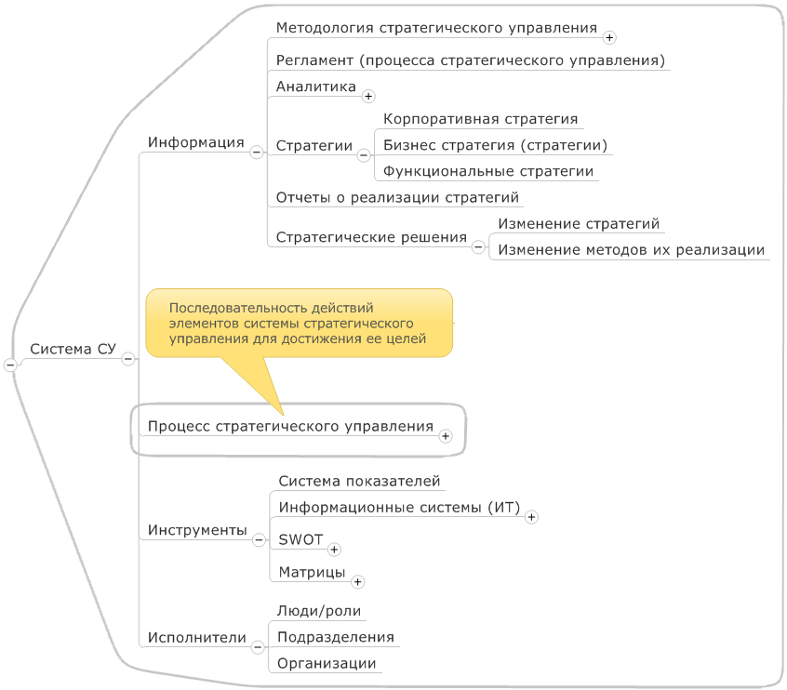
Термины и определения
Система стратегического управления – подсистема управления организацией, которая охватывает все вопросы долгосрочного планирования деятельности и реализации долгосрочных планов, включая процессы, стратегические планы, отчеты об их реализации, нормативную документацию, соответствующие органы управления, подразделения и сотрудников
Процесс стратегического управления (стратегическое управление) – управленческий процесс организации, направленный на повышение ее долгосрочной конкурентоспособности в долгосрочном периоде, включающий в себя поиск и идентификацию изменений внешней и внутренней среды, формулирование, согласование и реализацию экономически эффективного способа реагирования
Стратегия – логически обоснованное и сбалансированное во времени описание способа достижения долгосрочных целей организации с указанием состава, последовательности действий и необходимых для их реализации ресурсов (материальных и нематериальных)

Slide 15
Термины и определения
Долгосрочная конкурентоспособность компании – интегральная характеристика эффективности компании, означающая ее способность выдержать конкуренцию в неблагоприятных рыночных условиях в течение продолжительного периода времени
Механизмы управления – присущие конкретной организации системы и инструменты, с помощью которых осуществляется управление ее деятельностью (системы совещаний, принятия и трансляции решений, мотивации, обучения, информационные системы и т.п.)
Каскадирование – процесс последовательной детализации стратегий (компании или корпорации), на исполнительский уровень (блоки, департаменты, отделы, работники), в ходе которого стратегические задачи верхних уровней преобразовываются в конкретные задачи и мероприятия на нижних уровнях
Интеллектуальный капитал – все не денежные и нематериальные ресурсы, которые полностью или частично контролируются организацией. Эти ресурсы, как правило, задействованы в создании стоимости не сами по себе, а совместно с другими ресурсами
Стратегически сфокусированная организация – организация, вся деятельность которой направлена на реализацию ее стратегии. Деятельность подразделений и сотрудников такой организации не содержит наследуемых, структурно обусловленных и других не создающих вклад в реализацию стратегии функций
Стратегический диалог – элемент системы стратегического управления, охватывающий вопросы внутриорганизационных коммуникаций (взаимодействие между акционерами, руководством и работниками), которые направлены на выявление, формулирование и согласование видения развития организации, определение путей его достижения и управление конкретными действиями по достижению этого видения

Slide 16
Приложение 2
Результаты анкетирования и дополнительные материалы по аудиту
Можно включить в основную презентацию

Slide 17
Цитаты из интервью с сотрудниками и комментарии к ним
«Стратегия невыполнима»
Характерно для компаний, в которых нет полноценного процесса стратегического управления, который, с одной стороны, обеспечивает эффективную реализацию стратегии, а с другой стороны, формулирование реальных и обоснованных целей и методов их достижения
Подтверждает разрыв между формулированием и реализацией стратегии – наиболее критической части процесса
«Стратегия не обеспечена трудовыми ресурсами в должном количестве и с необходимыми компетенциями»
Как правило, это происходит из-за отсутствия функциональных (инфраструктурных) стратегий, в частности, стратегии в области управления персоналом, синхронизированной со долгосрочными планами подразделений и компании в целом
«Отчетов о реализации стратегии еще не было»
Характерно для начального уровня развития системы стратегического управления в организациях, когда специальной отчетности не формируется и отчетность ограничивается слайдами в стратегии
«Проблемы в проектном управлении с точки зрения профессионализма сотрудников»
Качество проектного управления вносит значительный вклад в эффективность и вероятность реализации стратегии, т.к. является главнейшим инструментом целенаправленных изменений внешних и внутренних аспектов деятельности организации. Проектное управление применяется фрагментарно
«Стратегия руководителям подразделений понятна»
Достаточно ли это для эффективной реализации стратегии? Понятна ли данная стратегия непосредственным исполнителям?
Стратегия верхнего уровня должна быть преобразована в четкие и взаимоувязанные долгосрочные планы подразделений
«Стратегию будет реализовывать стратегический блок»
Стратегия воспринимается как отдельная, не связанная с персональной ответственностью, тема и отдельные от повседневной деятельности проекты
«У нас нет задачи разрабатывать стратегию блока»
Стратегия охватывает внешние аспекты деятельности компании и детально не определяет необходимые для всех подразделений компании действия – по сути, стратегия является комплексом взаимоувязанных и обоснованных рыночными тенденциями целей, дополненным общим описанием мероприятий по их достижению

Slide 18
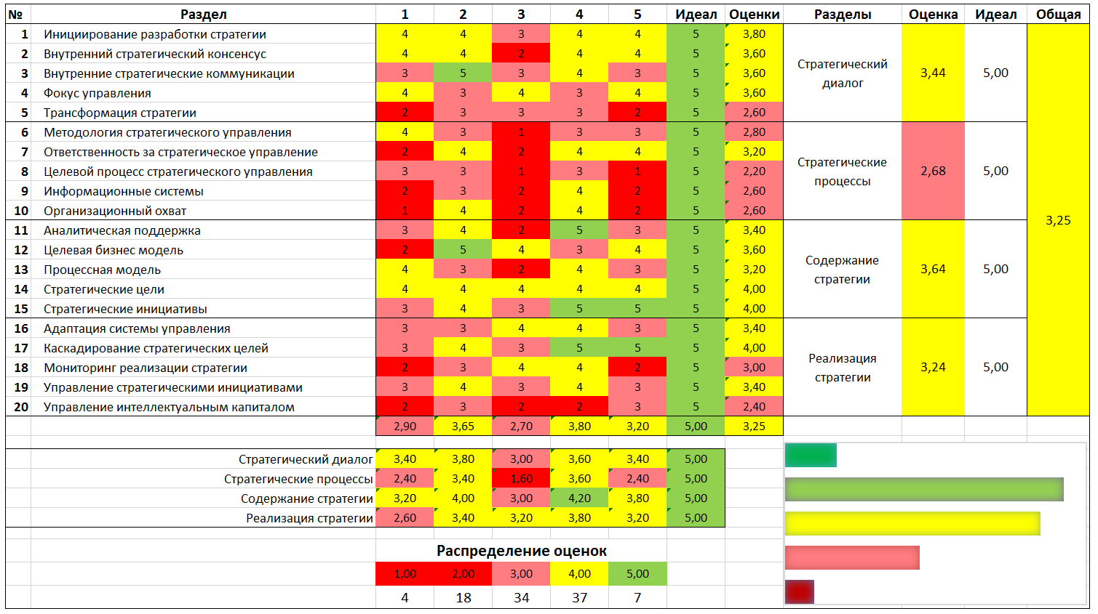
Результаты анкетирования

Slide 19
Анализ дисбалансов в элементах системы стратегического управления компании
II min
Узкое место – стратегические процессы
Стратегические процессы не поддерживают каскадирование и полноценную трансляцию стратегии на уровень исполнения, что снижает вероятность реализации и понимание задач исполнителями
Развитие методологической базы процессно-ориентированного стратегического управления (методология и регламент)
Вовлечение сотрудников в процесс разработки и реализации стратегий – создание стратегически ориентированной организации
III > IV
Реализация стратегий отстает от их содержания
Данная особенность проявляется в том, что децентрализованное управление стратегическими проектами и недостаточное каскадирование стратегий на операционный уровень являются препятствием для реализации бизнес стратегии
Развивать проектные компетенции и соответствующий инструментарий на всех уровнях управления
Через требования регламентов и методик обеспечить полноценное каскадирование и фиксацию стратегических целей в стратегиях всех уровней с особым фокусированием на описании задач (а не КПЭ)
I > IV
Диалог лучше усилий по реализации
Стратегические коммуникации менеджмента в части долгосрочных планов направлены в основном на разработку будущего видения, а не на его реализацию
Усилить внимание менеджмента на вопросы уточнения стратегических задач сотрудникам и на вопросы реализации стратегии
Улучшить проектное планирование в области стратегических инициатив и ресурсного планирования
Усилить мониторинг реализации через периодическую отчетность
II < III
Стратегии без развитых стратегических процессов
I > II
Диалог лучше процессов
III max
Наиболее развит раздел «Содержание стратегии»
Развитие методологической базы процессно-ориентированного стратегического управления (методология и регламент)
Вовлечение сотрудников в процесс разработки и реализации стратегий – создание стратегически ориентированной организации
Каскадированию (определению и уяснению менеджментом среднего и нижнего уровней) содержания бизнес стратегии компании препятствует отсутствие поддерживающих регламентов и требований сверху
Развивать и внедрять методологическую и регламентную базу стратегического менеджмента, четко определить взаимодействия уровней управления в стратегическом процессе
Стратегический диалог не в полной мере поддерживается стратегическими процессами, нет полноценного каскадирования стратегий
Разработка системы взаимосвязанных, синхронизированных и периодически обновляющихся стратегических планов (функциональных стратегий в ключевых областях деятельности, в том числе вспомогательных)
Акцент на стратегическом видении. При неразвитых процессах поддержки изменений трансформирование качественных стратегических планов в задачи «на местах» практически не происходит, что снижает вероятность реализации
ДИСБАЛАНСЫ
ИНТЕРПРЕТАЦИЯ
НАПРАВЛЕНИЯ РАБОТЫ

Slide 20
Приложение 3
Научное обоснование проекта

Slide 21
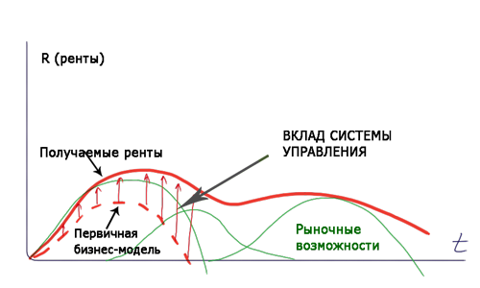
Роль системы управления в обеспечении долгосрочной экономической эффективности организации
Вклад системы управления в прибыльность компании может быть как положительным, так и отрицательным
Первичная** бизнес-модель* обеспечивает успешное функционирование организации и использование рыночных возможностей до момента их исчерпания (за счет изменения потребительских предпочтений, отрасли, действий конкурентов и т.п.)
Дальнейшее существование компании зависит от того, насколько эффективно организация будет:
идентифицировать (или самостоятельно формировать),
захватывать и
использовать
постоянно возникающие рыночные возможности с целью поддержания своей деятельности и генерирования прибыли
ОБЕСПЕЧЕНИЕ
ТЕКУЩЕЙ
ДЕЯТЕЛЬНОСТИ
ОБЕСПЕЧЕНИЕ
РАЗВИТИЯ
* Бизнес-модель – это упрощенная модель сложного объекта (бизнес-системы), отражающая логику бизнеса компании. Она характеризует основные объекты бизнеса, их отношения между собой и систему взаимосвязей с внешней средой
** Первичная (текущая) бизнес-модель – бизнес-модель, под использование которой создавалась организация, и которая позволяет поддерживать деятельность этой организации и воспроизводить ресурсы для такой деятельности экономически эффективным способом

Slide 22
Краткое описание подхода к анализу системы стратегического управления
СТРАТЕГИЧЕСКИЙ ДИАЛОГ
Уровень инициирования стратегического процесса в компании
Внутренний консенсус по способу стратегического управления
Использование внутренних стратегических коммуникаций
Фокус управления по отношению к кратко и долгосрочным периодам
Скорость трансформации стратегии развития при изменениях среды
СТРАТЕГИЧЕСКИЕ РУТИНЫ (ПРОЦЕССЫ)
Степень формализации методологии стратегического управления
Распределение ответственности за стратегическое управление
Наличие целевого процесса стратегического управления
Использование информационных систем в процессе
Глубина организационного охвата стратегическими процессам
СОДЕРЖАНИЕ СТРАТЕГИИ
Качество аналитической поддержки стратегического управления
Степень развития целевой бизнес-модели компании
Использование процессной модели в настройке на стратегию
Степень формализации и подробность стратегических целей
Подробность описания стратегических инициатив
РЕАЛИЗАЦИЯ СТРАТЕГИИ
Адаптация системы управления под стратегические изменения
Каскадирование стратегических целей по уровням управления
Качество мониторинга реализации стратегии развития
Качество управления стратегическими инициативами
Качество управления интеллектуальным капиталом
Оцениваются четыре логических элемента системы стратегического управления:
Стратегический диалог
Стратегические процессы
Содержание стратегии
Реализация стратегии
Каждый элемент оценивается по пяти ключевым параметрам
Каждый параметр оценивается по пятибалльной шкале
Консолидированная оценка по четырем основным элементам системы стратегического управления характеризует общее состояние системы стратегического управления и возможности организации поддерживать свою долгосрочную конкурентоспособность

Slide 23
Эффекты успеха
Успех в одном периоде времени ведет к установлению «правильных» процессов, процедур и поощрений для управления существующим бизнесом
Умение, с которым эти проблемы преодолеваются, а рыночные возможности используются, существенно зависит от качества рутин, правил принятия решений, стратегий и лидерства в оценке новых инвестиционных возможностей
Такое совершенствование существующей модели деятельности может иметь непреднамеренный эффект, препятствующий новому бизнесу и инновациям

Slide 24
Объекты и инструменты управления долгосрочной конкурентоспособностью организации
СЛОЖНОСТИ ДОЛГОСРОЧНЫХ
ТРАНСФОРМАЦИЙ КОМПАНИИ
ПИРАМИДА УПРАВЛЯЕМЫХ
СЛОЕВ ОРГАНИЗАЦИИ
ИНСТРУМЕНТЫ АДАПТАЦИИ К ИЗМЕНЕНИЯМ СРЕДЫ
ОБЪЕКТЫ УПРАВЛЕНИЯ ДЛЯ АДАПТАЦИИ К ИЗМЕНЕНИЯМ СРЕДЫ
Организационная структура является только одним из нескольких слоев, в форме которых существует и развивается любая организация
ОРГАНИЗАЦИОННАЯ
СТРУКТУРА
СЛОЖНОСТЬ ВНЕДРЕНИЯ ИЗМЕНЕНИЙ
Гибкая перестройка ресурсов в соответствии с долгосрочными планами или текущими потребностями | 1.1 Организационная структура 1.2 Распределение полномочий и ответственности 1.3 Структурированный опыт функционирования сотрудников 1.4 Рутины (устоявшиеся процессы) принятия решений
Адаптация процессной модели под требования рынка и стратегию организации | 2.1 Единая процессная модель организации 2.2 Функциональные модели подразделений 2.3 Стратегии и оперативные планы 2.4 Организационно-управленческие особенности организации
Коррекция бизнес-модели, производственно- технологической модели | 3.1 Технико-технологические особенности организации 3.2 Специфичные активы, производственные и организационные технологии 3.3 Особенности контрактов по реализации продукции или услуг
Управленческий инжиниринг, корректировка взаимоотношений с экосистемой бизнеса | 4.1 Система управления организации 4.2 Динамическая база знаний, сосредоточенная в организации и распределенная между сотрудниками и коллективами 4.3 Механизмы коллективного отбора, восприятия, переработки и интерпретации информации о внешней и внутренней среде
Ценности и принципы | 5.1 Внутренние культурные и функциональные «микро-институты» 5.2 Формальные и неформальные нормы, правила, традиции, образцы поведения 5.3 Традиции индивидуального и группового видения работниками всей компании и ее подразделений (подсистем) 5.4 Интерпретации действий руководства и работников
Длительное, непрерывное и целенаправленное воздействие + профессиональное обучение и развитие | 6.1 Ментальные особенности групп и коллективов, принимающих участие в подготовке, принятии и реализации решений на предприятии 6.2 Характеристики мышления индивидов (работников, менеджеров, акционеров) 6.3 Способность к прогнозированию ситуации
НАДСТРОЙКА
ПРОЦЕССЫ
И ФУНКЦИИ
Эффективный переход в целевое состояние (реализация стратегии) невозможен без сознательного, управляемого и взаимоувязанного изменения всех слоев организации
ТЕХНОЛОГИЧЕСКИЕ
ОСОБЕННОСТИ
Слои, составляющие организацию, обладают различной степенью изменчивости (в разной степени поддаются планируемому изменению и требуют разного количества ресурсов для изменения)
КОГНИТИВНЫЕ МЕХАНИЗМЫ
ФУНДАМЕНТ
КОРПОРАТИВНАЯ КУЛЬТУРА
Для достижения устойчивых результатов в вышележащих слоях организации необходимы поддерживающие изменения в нижележащих (базовых) слоях
МЕНТАЛИТЕТ
СОТРУДНИКОВ

Slide 25
Принцип неопределенности в реализации решений
Конечный результат принятия конкретного решения труднопредсказуем
Краткосрочная реализация тактических решений в основном воспроизводит поведенческие результаты прошлого
Долгосрочная реализация стратегических решений в большей степени зависит от фундаментальных факторов
Реализация принятых решений зависит не столько от содержания самих этих решений, сколько от факторов, соответствующим слоям пирамиды (см. предыдущий слайд), включая ментальные особенности работников, занятых реализацией конкретного решения, культурные характеристики внутренней среды, а также от информации о прошлом поведении предприятия в аналогичной ситуации и др.
В краткосрочном периоде можно изменить 2-3 верхних слоя организации, например, организационную структуру, процессы и функции
В долгосрочном периоде реально ожидать изменений технологических особенностей и когнитивных механизмов (системы управления) компании
В сверхдолгосрочном периоде можно планировать изменения корпоративной культуры, а при условии целенаправленного искусственного отбора, можно ожидать изменений и в ментальных особенностях коллектива
Изменения бизнес-модели и технологических особенностей возможны, но затруднены

Slide 26
Принцип ограниченной интенциональности*
Интенции** только тогда становятся фактором деятельности предприятия, если эти интенции приобретают структуру самой социально-экономической системы
Стратегия должна быть детальной и должна охватывать практически каждую подсистему предприятия
Косвенно подтверждается необходимость каскадирования стратегий и их синхронизации между собой
Далеко не все сводится к мониторингу реализации стратегии и к функциям управления
Успешность реализации стратегического плана зависит от его целостности, сбалансированности и охвате всех центров трансформации
* Принцип системно-интеграционной теории предприятия
** Намерения, желаемое видение будущего состояния организации

